Slide 1

المرأة وتشكيل مجالس الإدارات ..... واقع وطموح
الدكتورة ناديه العناني – شركة العناني للقانون
2024/12/18

Slide 2

الاجندة
نتذكر معا اهم مفاهيم الحوكمة
لماذا يهم التنوع في مجالس الإدارة؟
نسبة مشاركة المرأة في مجالس الإدارة حول العالم
مشاركة المرأة في الأردن: حقائق و ارقام 2017
مشاركة المرأة في الأردن: حقائق و ارقام 2023
مشاركة المرأة في الأردن: الطموح.
أولا: الكوتا النسائية: موقف التشريعات الأردنية. وهل زيادة نسبة الكوتا هي الحل؟
قانون الشركات لعام 1997
تعليمات قواعد حوكمة الشركات المساهمة لسنة 2024
الشركات المدرجة
البنوك كمثال
مشاركة المرأة في مجالس الإدارات البنوك في الاردن
شركات التأمين كمثال
ثانيا: مقترحات وحلول أخرى
أسئلة واجوبة

Slide 3
لنتذكر معا اهم مفاهيم الحوكمة!
سوف نعتمد في هذا العرض على المبادئ التي اقرتها منظمة التعاون الاقتصادي والتنمية (OECD) لان المنظمة تعتبر مرجعية دولية في تحديد معايير الحوكمة السليمة للشركات
وتعرف المنظمة الحوكمة بأنها "النظام الذي يتم من خلاله توجيه الشركات والتحكم بها، مما يضمن المسؤولية والشفافية والعدالة"
وتركز مبادئ الحوكمة المؤسسية لمنظمة التعاون الاقتصادي والتنمية على تحسين الحوكمة من خلال مجموعة من المعايير المعترف بها عالمياً، بما في ذلك:
حماية حقوق المساهمين وتعزيز مشاركة أصحاب المصلحة.
تشجيع الشفافية والأخلاقيات والمساءلة في اتخاذ القرارات المؤسسية.
تعزيز النمو المستدام للشركات وحماية مصالح أصحاب المصلحة على المدى الطويل.
المصدر: منظمة التعاون الاقتصادي والتنمية (OECD) - الحوكمة المؤسسية: https://www.oecd.org/en/topics/corporate-governance.html

Slide 4
لماذا نهتم بالتنوع في مجالس الإدارة؟
الأداء الاقتصادي: فريق القيادة المتنوع يستفيد من وجهات نظر ومهارات متنوعة، مما يعزز القرارات الاستراتيجية والأداء العام. وحسب دراسة أعدتها مؤسسة التمويل الدولية عام 2012 فان الشركات التي تضم مجالس إدارة متنوعة تحقق نتائج مالية أفضل، حيث تبين ان الشركة المدرجة في الأردن والتي تضم سيدة واحدة على الاقل في مجلس إدارتها تحقق عائدًا على الأصول بنسبة 3.03% مقارنة بـ 0.99% للشركات التي لا تضم نساء، وتحقق عائدا على حقوق الملكية 9.83% مقارنة بـ 17.51% للشركات التي لا تضم نساء في مجلس ادارتها.
الحوكمة المؤسسية: تعزز المجالس الإدارية المتنوعة جندريًا الحوكمة من خلال اتخاذ قرارات أفضل وإدارة مخاطر أكثر كفاءة، فمثلا النساء معروفات بدقتهن وتبنيهن لنهج تعاوني في المناقشات داخل المجلس. وبالتالي إشراك النساء يضمن نهجًا أكثر توازنًا وشمولية للتحديات المؤسسية، مما يقلل المخاطر ويعزز ثقة أصحاب المصلحة.
تحسين استغلال المواهب: نسبة تمثيل المرأة محدودة في الأردن مما يبرز الفجوة بين توفر المواهب والتمثيل القيادي. وبالتالي معالجة هذه الفجوة يفتح الباب أمام مواهب غير مستغلة، مما يسهم في النمو الاقتصادي الوطني وزيادة القدرة التنافسية.
المصدر Gender Diversity in Jordan - IFC :

Slide 5
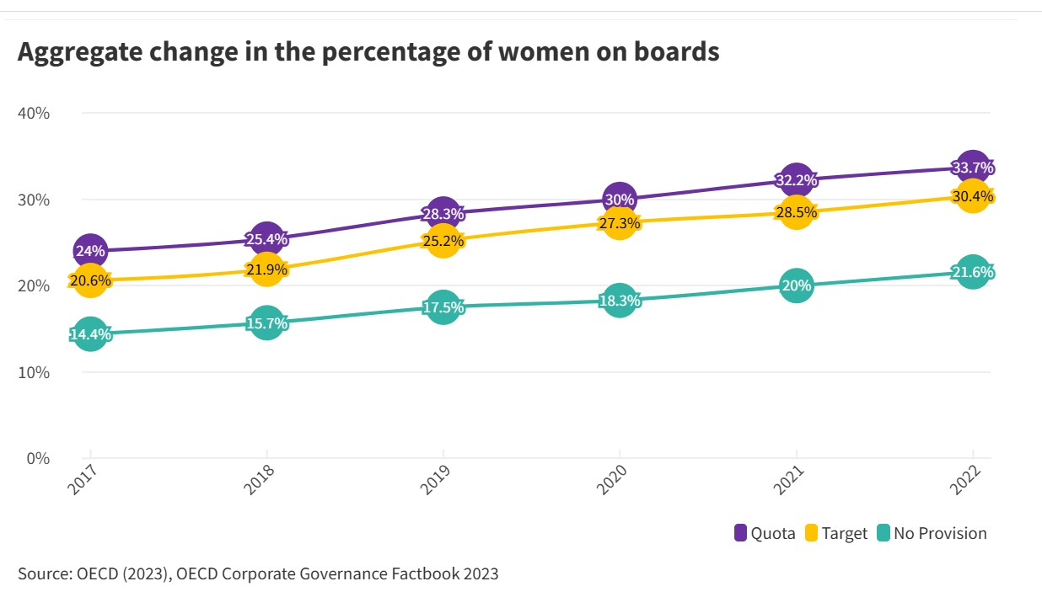
نسبة مشاركة المرأة في مجالس الإدارة حول العالم
نسبة النساء في مجالس الإدارات في نمو مستمر، لكنها لا تزال تحت 30% في المتوسط عبر دول منظمة التعاون الاقتصادي والتنمية.
المصدر: دليل الحوكمة المؤسسية لمنظمة التعاون الاقتصادي والتنمية 2023، صفحة 153
https://www.oecd.org/en/publications/oecd-corporate-governance-factbook-2023_6d912314-en.html

Slide 6
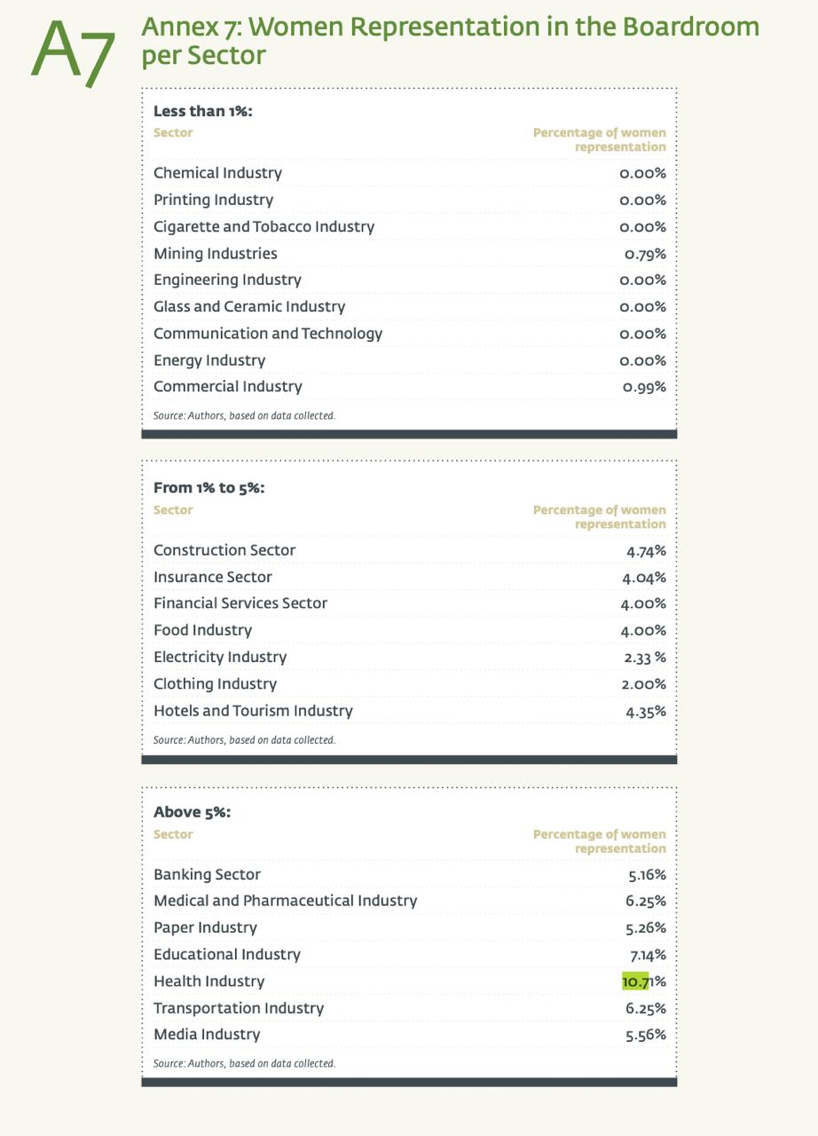
مشاركة المرأة في الأردن: حقائق و ارقام
حسب دراسة متخصصة أعدتها مؤسسة التمويل الدولية، فقد كانت نسبة مشاركة المرأة الأردنية عام 2017 تتراوح بين 0-5% في اغلب القطاعات وتراوحت بين 5-7% عموما في خمسة قطاعات باستثناء قطاع الصحة حيث بلغت نسبة مشاركة المرأة حينها 10.7%

Slide 7
مشاركة المرأة في الأردن: حقائق و ارقام
يبين مؤشر الفوارق بين الجنسين على مستوى العالم لعام 2022 (Global Gender Gap Index) ما يلي:
نسبة مشاركة المرأة الاقتصادية في الأردن: ترتيبها فقط 125 من اصل 146 دولة.
بلغت نسبة مشاركة المرأة الأردنية في مجالس الإدارات 5%
78% من الشركات المساهمة المدرجة في الأردن لا تضم في مجالس ادارتها النساء.
المصدر World Economic Forum

Slide 8

مشاركة المرأة في الأردن: الطموح.
وفقًا لاستراتيجية تمكين المرأة في رؤية التحديث الاقتصادي، تهدف الأردن إلى:
مضاعفة مشاركة النساء في سوق العمل بحلول 2033.
رفع مساهمة المرأة في الاقتصاد خاصةً في القطاعات الواعدة مثل الصناعات التحويلية.
اشارت الدراسة الى الغياب الكامل لمشاركة المرأة في مجالس ادارات الغرف التجارية والصناعية، ودعت الى تعزيز حضور المرأة وتمثيلها في غرف الصناعة والتجارة بالإضافة الى مجالس الإدارة في البنوك والشركات والمواقع القيادية والإدارية في مختلف القطاعات بشكل يضمن ادماج النوع الاجتماعي في السياسات والقرارات والمشاريع التي تتبناها هذه القطاعات

Slide 9

الحلول
أولا: الكوتا النسائية: موقف التشريعات الأردنية. وهل زيادة نسبة الكوتا هي الحل؟
ثانيا: ما هي الحلول البديلة؟

Slide 10
الكوتا في القانون الأردني:
قانون الشركات لعام 1997
الشركة المساهمة العامة
مجلس ادارة لا يقل عدد اعضائه عن ثلاثة اشخاص ولا يزيد على ثلاثة عشر شخصاً ولا يشترط وجود المرأة
الشركة المساهمة الخاصة
يحدد النظام الاساسي للشركة ولا يشترط وجود المرأة
الشركة ذات المسؤولية المحدودة
مدير او هيئة مديرين لا يقل عدد اعضائها عن اثنين ولا يزيد على سبعة ولا يشترط وجود المرأة

Slide 11
الكوتا في القانون الأردني:
تعليمات قواعد حوكمة الشركات المساهمة لسنة 2024
اشترطت التعليمات ان تكون مساهمة المرأة في مجالس الإدارة بنسبة 20% بالنسبة الى الشركات التالية:
الشركات المساهمة العامة باستثناء الشركات التي تخضع لتعليمات حوكمة خاصة بها (مثل البنوك وشركات التامين).
الشركات المساهمة الخاصة المسجلة التي يزيد رأسمالها المكتتب به على خمسمائة ألف (500,000) دينار أردني باستثناء الشركات التي تخضع لتعليمات حوكمة خاصة بها (مثل شركات التمويل).
على الشركة في حال تعذر تطبيق الاحكام اعلاه اعلام مراقب الشركات عن أسباب ذلك.

Slide 12
الكوتا في القانون الأردني:
الشركات المدرجة
تطبق تعليمات حوكمة الشركات المساهمة المدرجة لعام 2017 على الشركات المساهمة المدرجة في السوق المالي، وفي حال وجود تعارض بين هذه التعليمات وأي تشريعات صادرة عن البنك المركزي الأردني، فعلى الشركات التي تخضع لرقابة هاتين الجهتين إعلام الهيئة بذلك وتقديم التوضيح حول هذا التعارض لاتخاذ القرار المناسب.
تنص التعليمات على ان عدد أعضاء مجلس إدارة الشركة يجب الا يقل عن خمسة ولا يزيد على ثلاثة عشر عضواً وفقاً لما يحدده نظام الشركة.
لم تشترط التعليمات عضوية المرأة في مجالس الإدارة ولكن نظرا لان تعليمات قواعد حوكمة الشركات المساهمة لسنة 2024 الصادرة بموجب قانون الشركات تنطبق على كافة الشركات المساهمة العامة المدرجة وغير المدرجة وبالتالي يجب ان تشكل النساء 20% من كامل أعضاء مجلس إدارة الشركات المساهمة المدرجة.

Slide 13
البنوك كمثال
حسب المادة 22 من قانون البنوك لعام 2000 وتعليمات الحوكمة المؤسسية للبنوك لعام 2023
عدد أعضاء المجلس إدارة البنك يجب الا يقل عن أحد عشر عضواً، إلا إذا كان البنك مملوكاً من مساهم واحد فيكون عدد أعضاء المجلس سبعة أعضاء كحد أدنى. وذكرت تعليمات الحوكمة في الفقرة (24/هـ) على انه:
"على البنك مراعاة تمثيل المرأة في عضوية المجلس والإدارة التنفيذية العليا".
وقد صدر تعميم معدل لمتطلبات الفقرة (24/هـ) من تعليمات الحوكمة من محافظ البنك المركزي بتاريخ 22/9/2024 ذكر فيه لغايات مراعاة التنوع الجندري في تشكيلة مجالس ادارات البنوك فإنه يتوجب على كل بنك الالتزام بتمثيل المرأة في عضوية مجلس ادارته بنسبة لا تقل عن 20% من عدد أعضاء المجلس شريطة أن تتوفر فيها كافة شروط العضوية المحددة في قانون البنوك وتعليمات الحوكمة سواء كانت عضوا أصيلا أو ممثلا لشخص اعتباري ويعمل بذلك اعتبارا من بداية عام 2026 .

Slide 14
مشاركة المرأة في مجالس الإدارات البنوك في الاردن
2022: النساء يشغلن 14 من أصل 173 مقعدًا في مجالس إدارات البنوك الأردنية، مما يعادل نسبة 8.1%. وهذا يسلط الضوء على التفاوت بين الجنسين في الأدوار القيادية العليا في المؤسسات المالية.
  المصدر: جمعية البنوك في الأردن​Association of Banks in Jordan
2024: عدد أعضاء مجلس الإدارة من السيدات 21 سيدة لدى 15 بنكا مدرجا مما يعادل نسبة 12.4%.

Slide 15

ثانيا: مقترحات وحلول أخرى
جلسة حوارية

Slide 16
شكرا لكم
د. ناديه العناني
الشريك المدير
شركة العناني للقانون
الهاتف: 810 4 510 (6) 962+
الجوال: 22 23 33 790 962+
الايميل:n.alanani@anani-law.com
الانترنت: www.anani-law.com

